Slide 1
“量子计算与机器学习研讨会”专题报告
人工智能基本原理与研究进展
叶育鑫^{1,2,3}
1. 吉林大学 计算机科学与技术学院
2. 符号计算与知识工程教育部重点实验室
3. 仿真技术国防重点实验室
2024-08-06
吉林 长春
●
Notes:
各位专家下午好，我是来自吉林大学符号计算与知识工程教育部重点实验室的叶育鑫，下面由我代表课题组向各位专家做题目为“矿产资源知识图谱与GIS的深度融合”的年中工作汇报。

Slide 2
汇 报 提 纲
1
人工智能发展简史
Contents
2
人工智能基本原理
3
当前研究进展热点
4
我们做的应用案例
Notes:
本次汇报将从以下四方面展开：第一部分将简要介绍知识图谱的产生、发展和应用情况，以及知识图谱在空间语义理解上面临的挑战；第二部分将介绍知识图谱在空间语义融合方面的现有工作；第三部分，将阐述在构建和应用空间知识图谱过程中所涉及的关键技术。最后，向各位展示空间知识图谱在“精准农业”和“军情智能分析”上的应用案例。
下面首先来看第一部分内容：“从信息网络到知识图谱”。

Slide 3
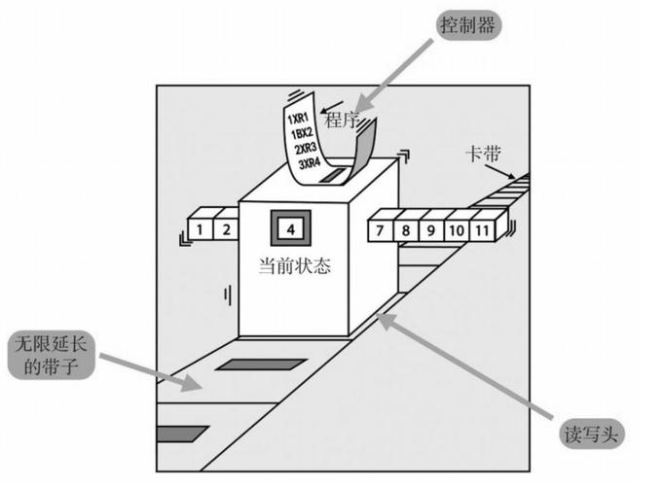
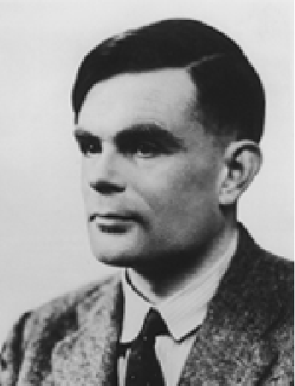
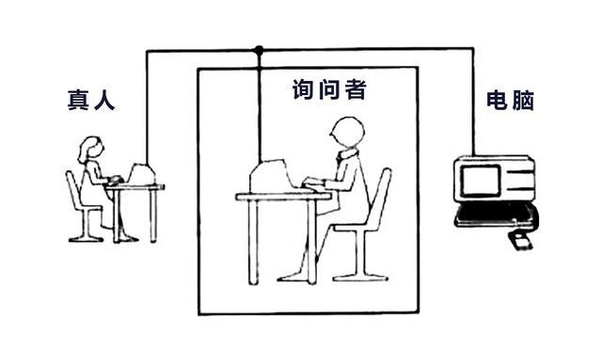
现代计算机与人工智能之父
1937年提出 通用计算机模型，它可以执行任何一个描述好的程序（算法），实现需要的功能，形成了“可计算”的概念。
1950年提出智能机器测试方法。设想将一个人和一台计算机隔离开进行打字交流。如果机器能让测试者误以为自己是人，则计算机具有“智能” 。
图灵机原型
英国数学家
计算机科学家
人工智能先驱
（1912 - 1954）
艾伦 · 图灵
图灵测试

Slide 4
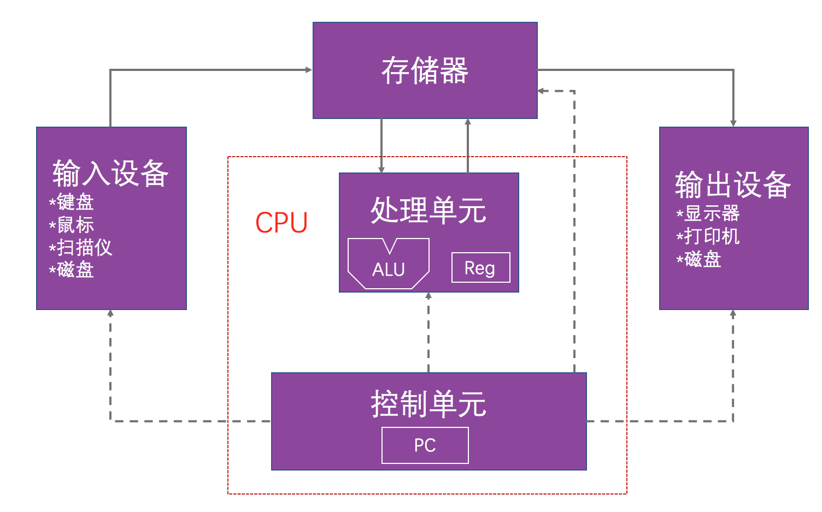
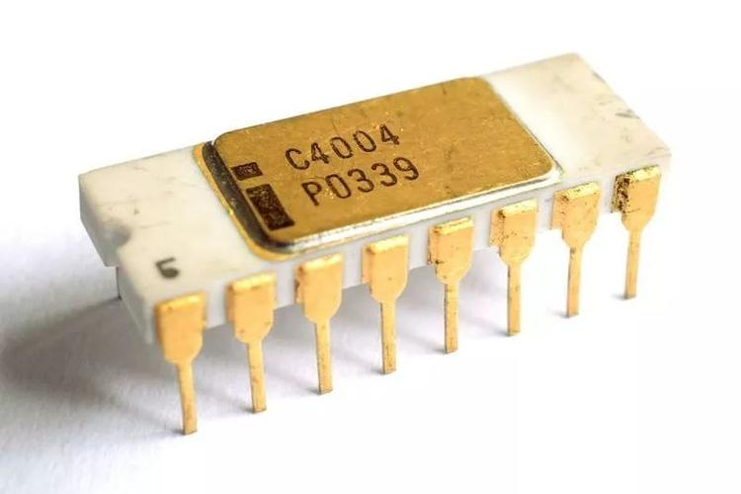
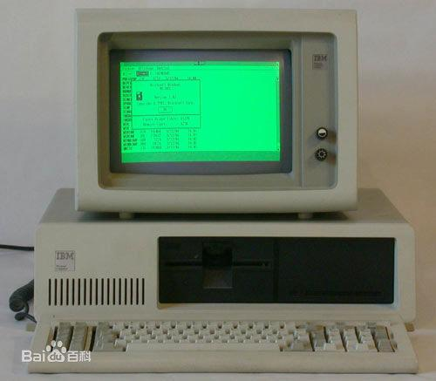
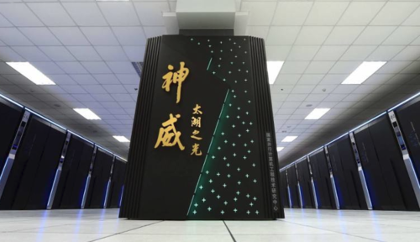
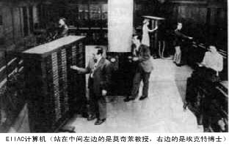
冯 · 诺依曼
冯 · 诺依曼体系结构
美国数学家
计算机科学家
（1903-1957）
1946年3月
1971年12月
1981年1月
2012年12月
宾夕法尼亚大学
世界第一台计算机
Intel公司第一枚
微处理器芯片
IBM公司发布
第一台个人电脑
中国自主研发的
超级计算机
Notes:
1946年，第一台通用电子计算机 ENIAC（电子积分计算机）
1971年，Intel公司推出了微处理器芯片
1981年，IBM发布第一台个人电脑（PC）
2022年，中国自主研发的神威·太湖之光超级计算机位于全球500强前十名

Slide 5
The Turing Test
Deep Blue defeats Garry Kasparov
1950
The term “AI winter” is coined
The term “artificial intelligence“ is coined
1984
1997
Turing Natural Language Generation
1956
CNNs applicability demonstrated
A Neural Probabilistic Language Model
2019
The term “machine learning” is coined
Apple releases Siri
ChatGPT
1959
1989
2000
2011
2022
1950
1957
1964
1971
1978
1985
1992
1999
2006
2013
2020
SNARC
ELIZA and Shakey
1951
1966
Samuel Checkers-Playing Program
Artificial Intelligence: A General Survey
1950-1979
1952
1973
The Logic Theorist
The General Problem Solver
The first AI winter begins
1956
1957
1974
Symbolics Lisp machines commercialized
Fifth Generation Computer Systems
Large-Scale Deep Unsupervised Learning
1980-2009
1980
1982
2009
Bayesian networks causal analysis
A Statistical Approach to Language Translation
1985
1988
Watson wins on Jeopardy!
Googles's deep neural network project
2010-2014
2011
2012
人工智能进程
（Timeline）
China's Tianhe-2 fastest system
Facebook introduces DeepFace
2013
2014
AlphaGo wins at Go
Sophia: the first robot with citizenship
2015-2019
2016
2017
Google introduces the Transformer
Cimon, GPT, Lovot
2017
2018
Curial GPT-3 LLM
Dall-E
2020-2025
2020
2021
GPT-4
2023

Slide 6
汇 报 提 纲
1
人工智能发展简史
Contents
2
人工智能基本原理
3
当前研究进展热点
4
我们做的应用案例
Notes:
本次汇报将从以下四方面展开：第一部分将简要介绍知识图谱的产生、发展和应用情况，以及知识图谱在空间语义理解上面临的挑战；第二部分将介绍知识图谱在空间语义融合方面的现有工作；第三部分，将阐述在构建和应用空间知识图谱过程中所涉及的关键技术。最后，向各位展示空间知识图谱在“精准农业”和“军情智能分析”上的应用案例。
下面首先来看第一部分内容：“从信息网络到知识图谱”。

Slide 7
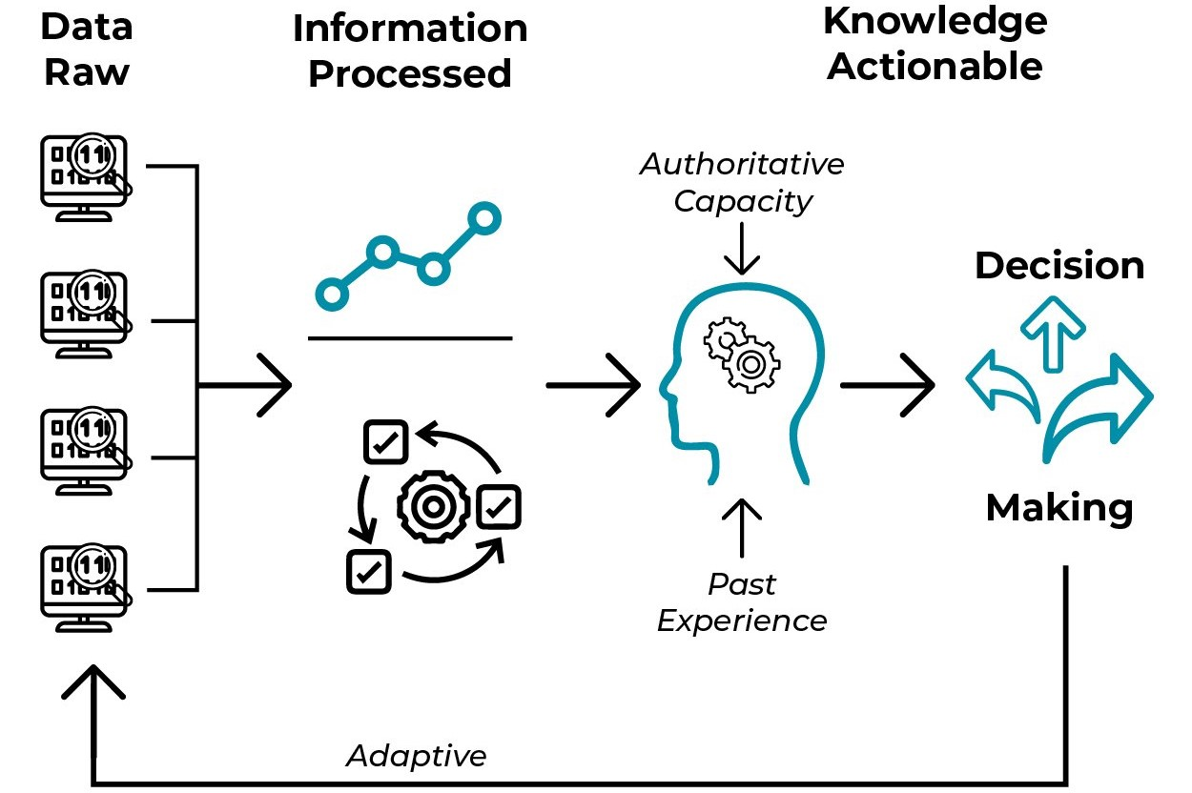
人工智能与人的智能

Slide 8
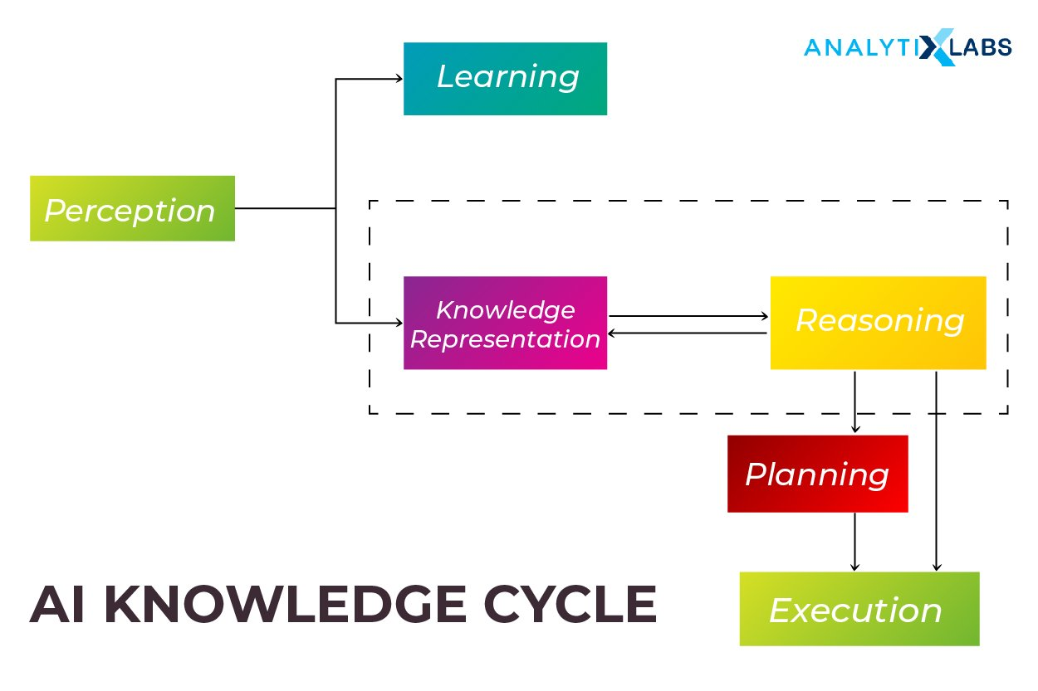
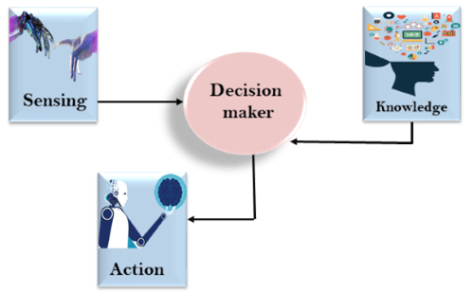
人工智能与知识表示推理
人工智能与决策
决策与知识表示推理

Slide 9
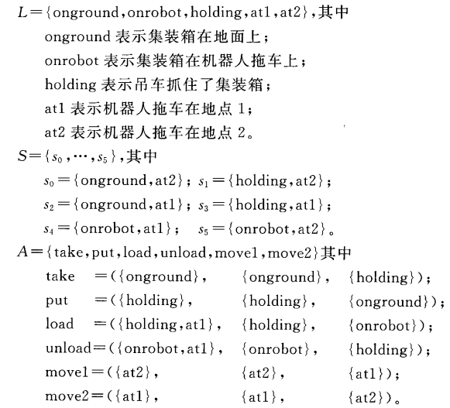
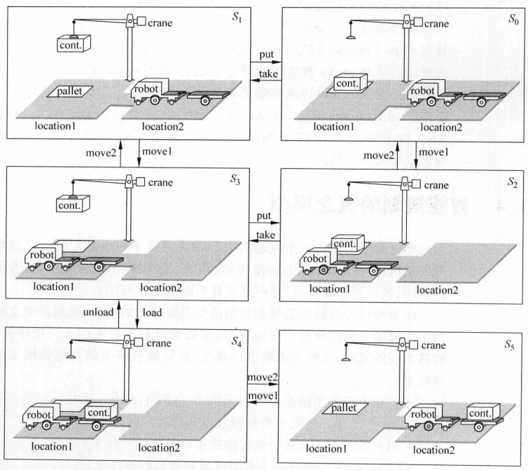
基于集合论的知识表示、推理、与规划解
一个简单的集装箱搬运的状态转移系统

Slide 10
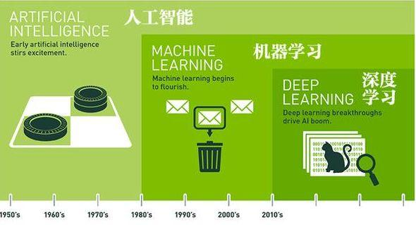
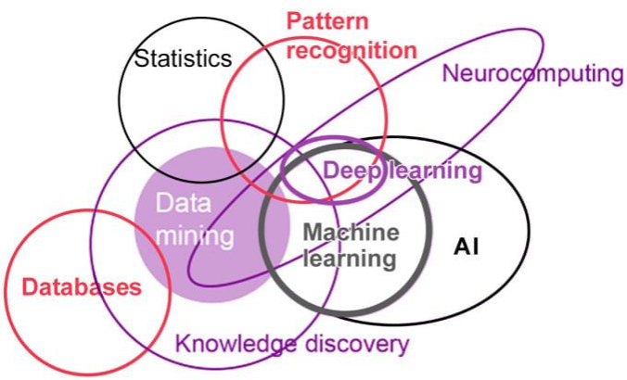
人工智能与深度学习
人工智能与深度学习的关系
深度学习与其它学科之间的关系

Slide 11
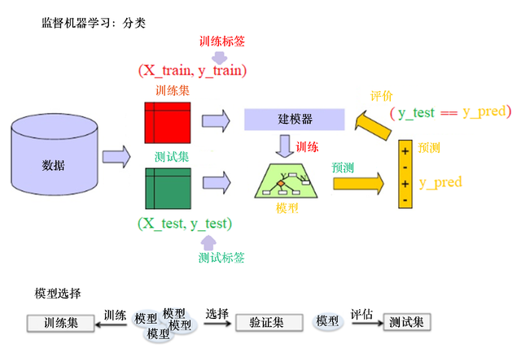
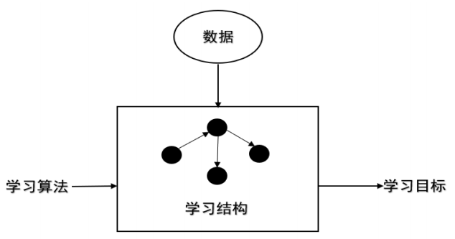
机器学习的基本框架和流程
▪ 图像
▪ 文本
▪ 语音
▪ 视频
▪ 多模态
▪ 函数
▪ 网络 (神经网络, 图)
▪ 规则集
▪ 有限状态机
▪ 语法结构
▪ 应用角度
▪ 感知
▪ 推理
▪ 生成
▪ 任务性质角度
▪ 预测任务
▪ 回归
▪ 分类
▪ 描述任务
▪ 聚类
▪ 概率密度估计
▪ 有监督学习
▪ 无监督学习
▪ 半监督学习
▪ 强化学习
机器学习基本框架
机器学习基本流程

Slide 12
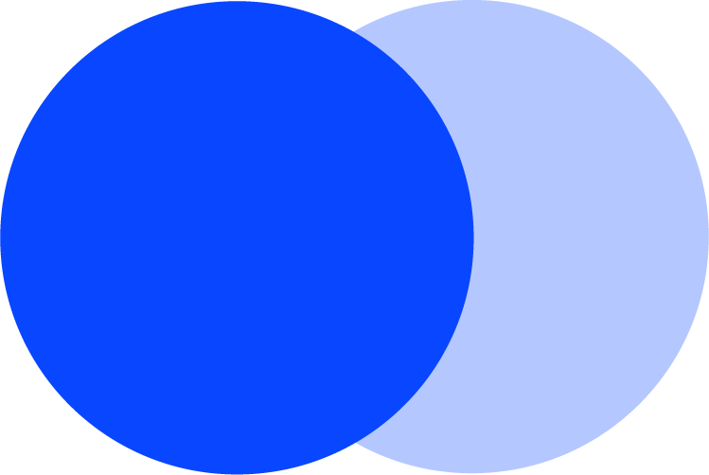
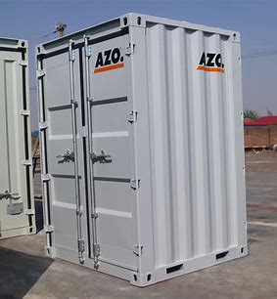
核心步骤
卷积神经网络（CNN）
预处理完的数据集输入
卷积层、池化层提取图像空间特征
全连接层整合特征信息输出类别

Slide 13
汇 报 提 纲
1
人工智能发展简史
Contents
2
人工智能基本原理
3
当前研究进展热点
4
我们做的应用案例
Notes:
本次汇报将从以下四方面展开：第一部分将简要介绍知识图谱的产生、发展和应用情况，以及知识图谱在空间语义理解上面临的挑战；第二部分将介绍知识图谱在空间语义融合方面的现有工作；第三部分，将阐述在构建和应用空间知识图谱过程中所涉及的关键技术。最后，向各位展示空间知识图谱在“精准农业”和“军情智能分析”上的应用案例。
下面首先来看第一部分内容：“从信息网络到知识图谱”。

Slide 14
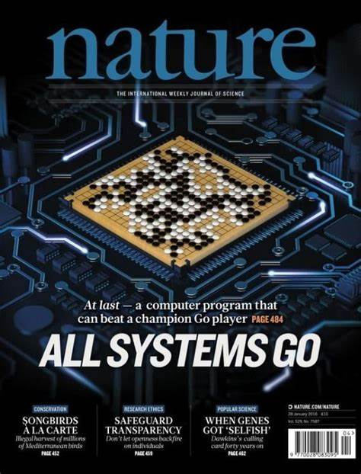
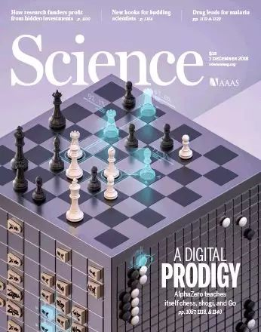
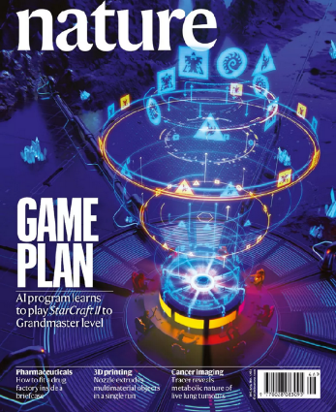
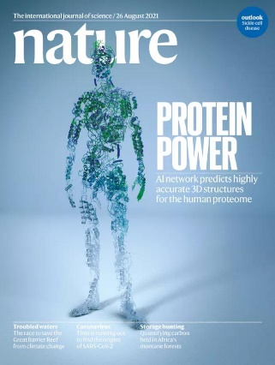
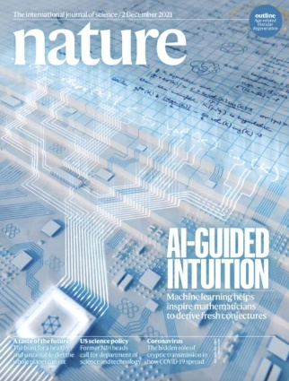
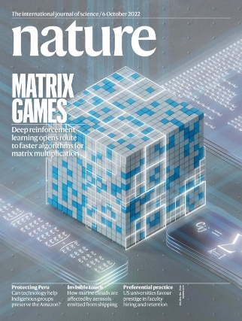
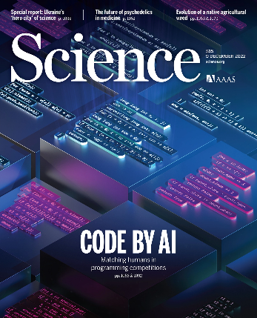
AlphaGo
AlphaZero
AlphaStar
AlphaFold
AI-guided Intuition
AlphaTensor
AlphaCode
2016年3月
2018年12月
2019年10月
2020年12月
2021年12月
2022年10月
2022年12月
人工智能研究热点
Notes:
自2016年起，人工智能领域迎来了一系列突破性进展，以时间为轴，见证了从AlphaGo在《自然》杂志上的惊艳亮相，标志着AI在复杂策略游戏中的首次胜利；随后，AlphaZero在2018年《科学》上发布，展现了无师自通的跨领域学习能力。2019年，AlphaStar在《自然》中展示了AI在实时战略游戏中的高超技艺。2020年，AlphaFold则革新了蛋白质结构预测，再次轰动科学界。
进入2021年，AI-guided Intuition在《自然》上发表，探索了AI辅助人类直觉的潜力，发现纯数学的猜想和定理。而2022年尤为引人注目，Matrix Games于《自然》发表，展示了机器学习如何发现更快的矩阵乘法算法；同时，《科学》上的“code by AI”成果，Li等人使用自监督学习和编码器-解码器Transformer架构开发了AlphaCode系统，代替程序员编写和执行代码。

Slide 15
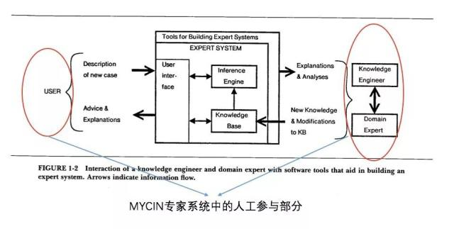
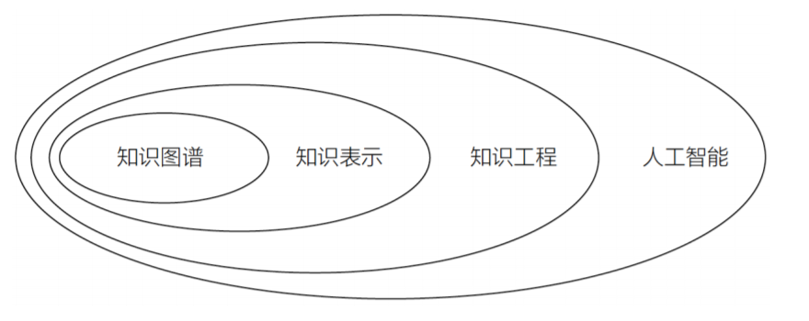
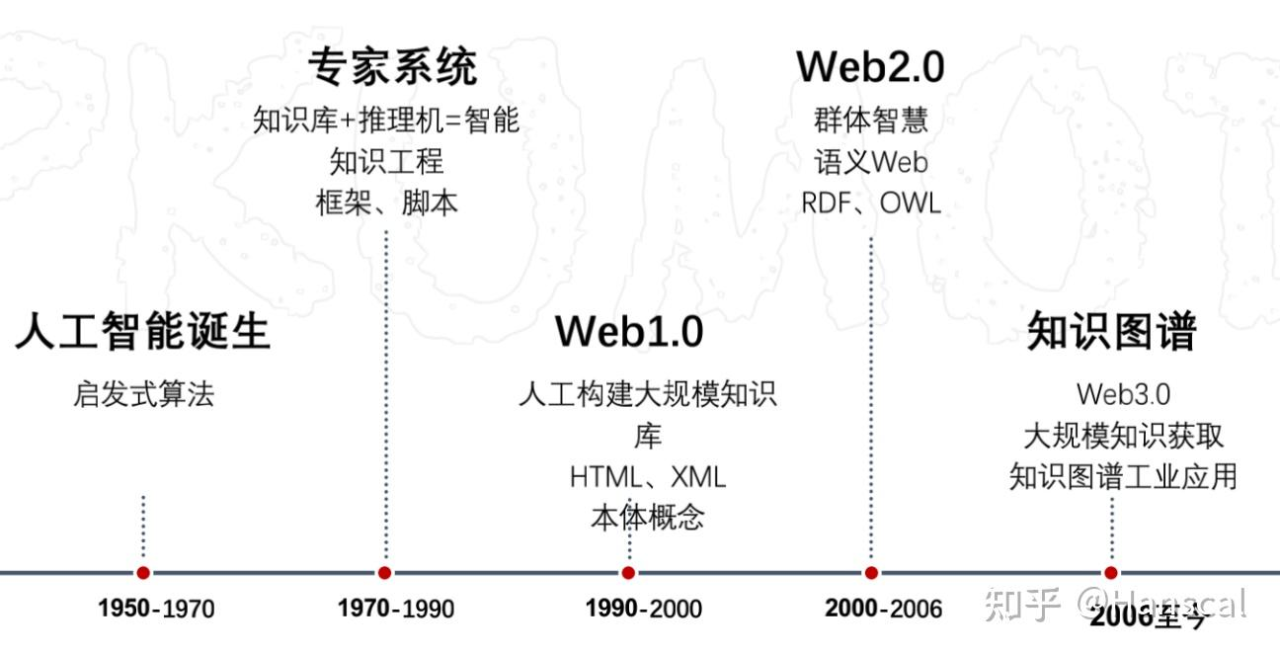
知识工程范式的变革

Slide 16
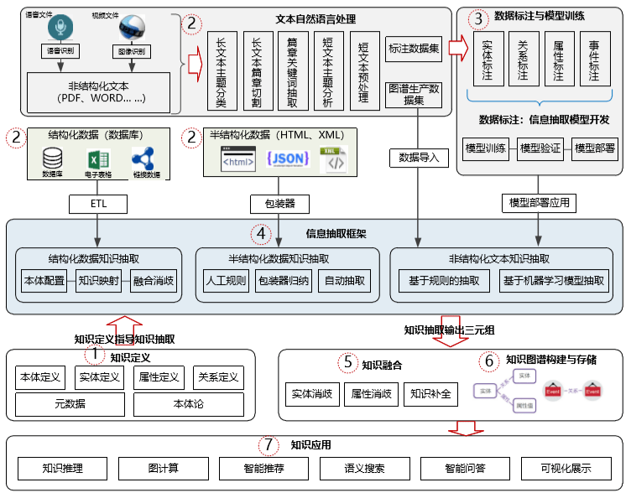
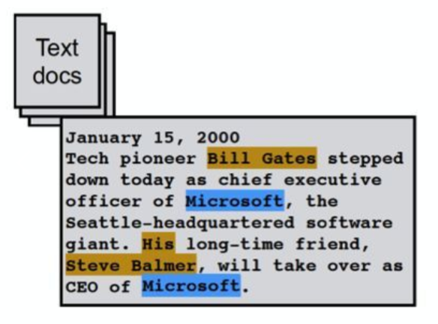
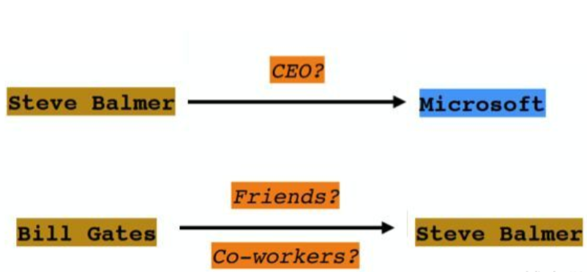
知识图谱实现技术路径

Slide 17
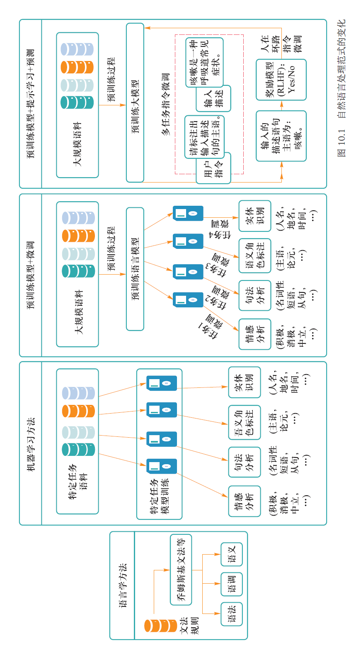
自然语言处理范式的变革
语言为大
乔姆斯基文法、产生式规则等
计算与模型为大、语言式微
语料数据驱动下模型训练
计算与模型为大、语言点金
语料数据驱动下模型预训练、指令/提示调优

Slide 18
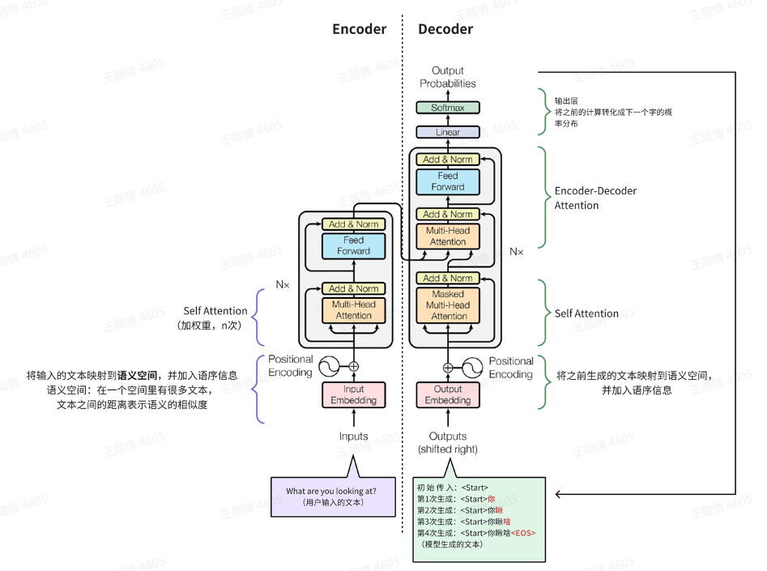
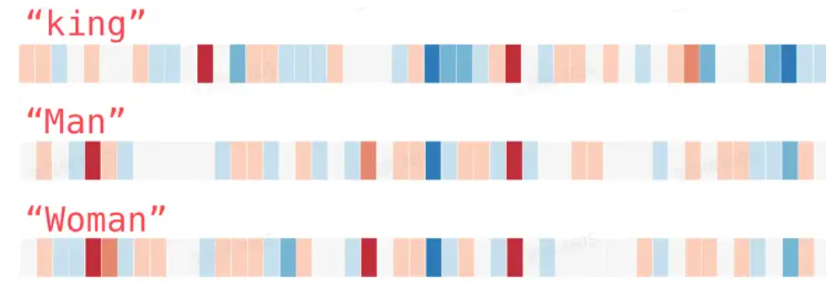
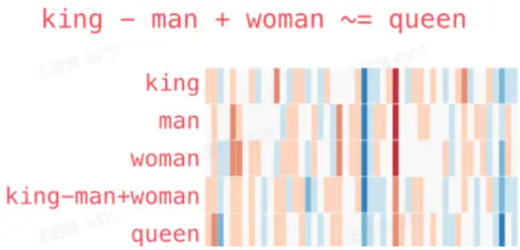
p(w₁,w₂,w₃…w_{m})=
大语言模型的基本原理
（GPT模型）
Notes:
维度越多表示词的语义越精细，Word2Vec最初的标准是300维，GPT-3为2048维。
编码器，用于对输入的文本进行理解，把文本编码到包含词意、语序、权重（词重要度）的语义空间；
解码器，用于生成文本，即将编码器输出的语义空间的内容解码为文本（生成文本）

Slide 19
汇 报 提 纲
1
人工智能发展简史
Contents
2
人工智能基本原理
3
当前研究进展热点
4
我们做的应用案例
Notes:
本次汇报将从以下四方面展开：第一部分将简要介绍知识图谱的产生、发展和应用情况，以及知识图谱在空间语义理解上面临的挑战；第二部分将介绍知识图谱在空间语义融合方面的现有工作；第三部分，将阐述在构建和应用空间知识图谱过程中所涉及的关键技术。最后，向各位展示空间知识图谱在“精准农业”和“军情智能分析”上的应用案例。
下面首先来看第一部分内容：“从信息网络到知识图谱”。

Slide 20
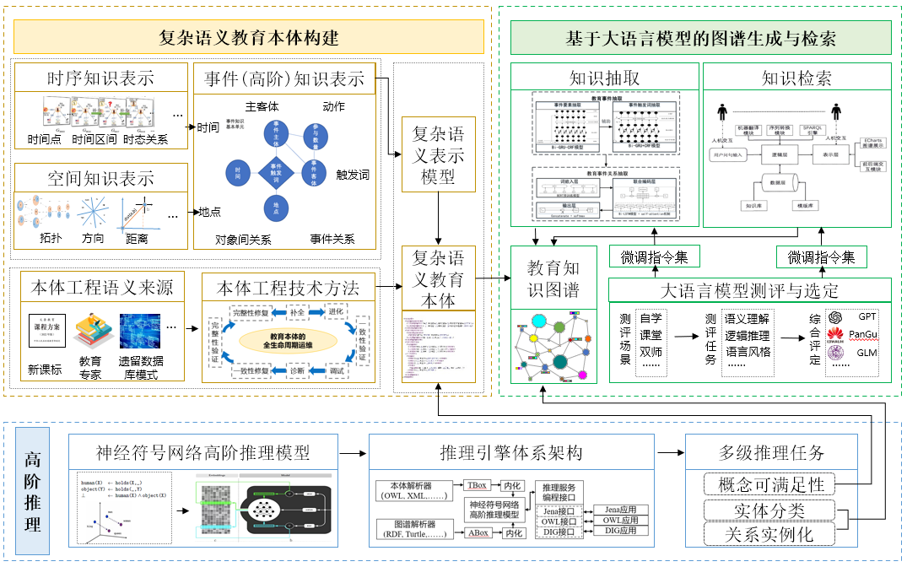
案例1：智慧教育

Slide 21
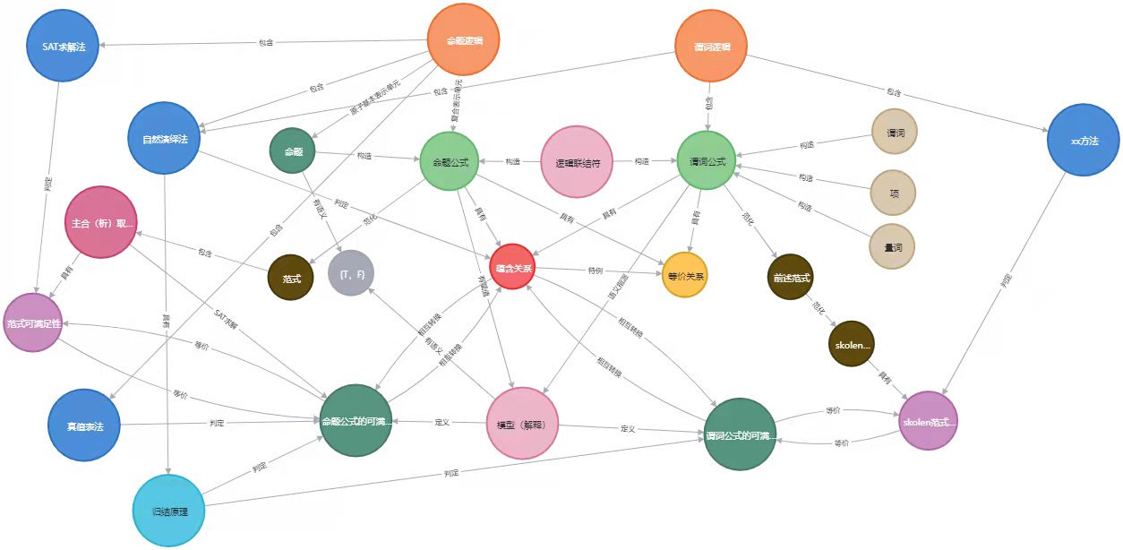
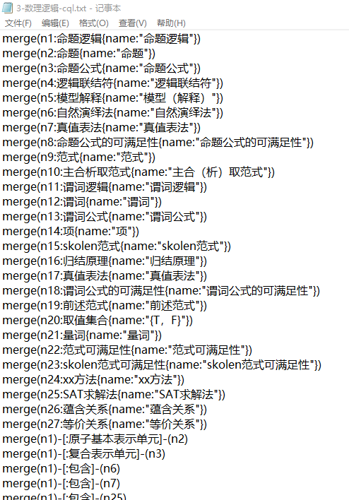
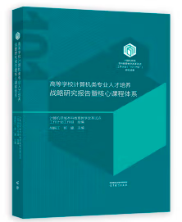
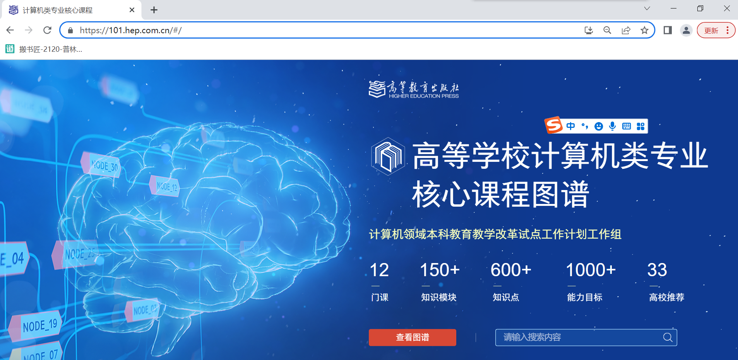
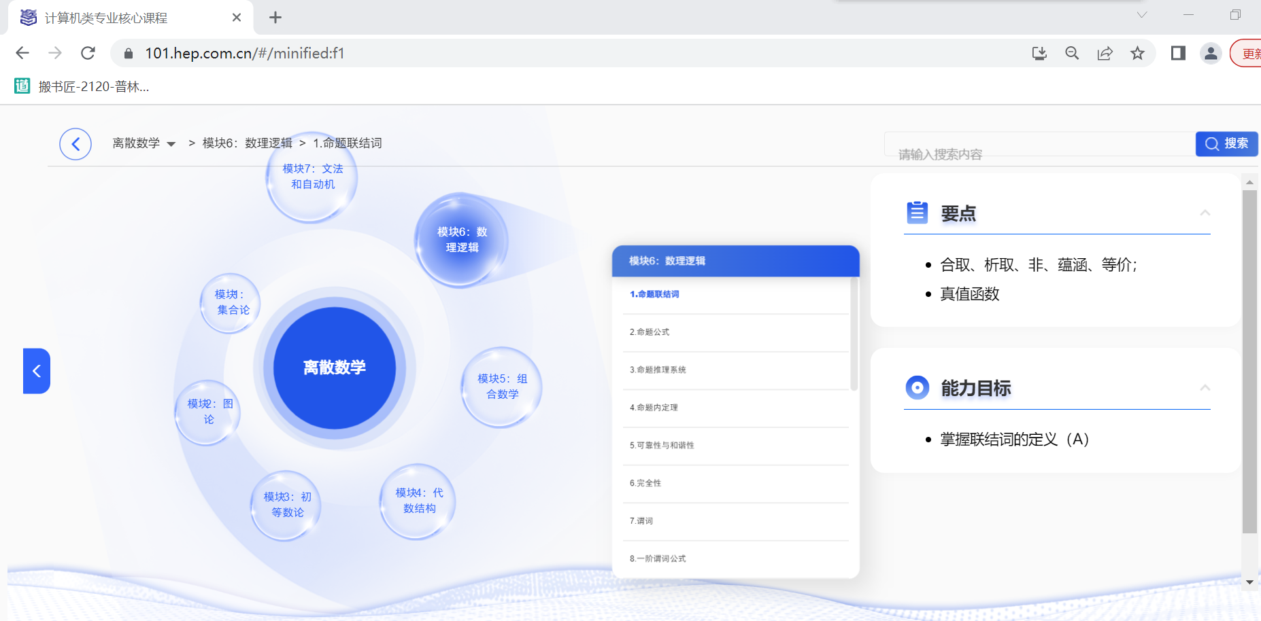
提交给“101计划”课程总负责单位：
案例1：“离散数学”课程内容构建输出成果
（以“第3章 经典逻辑”为例）
教学知识点排布视图
代码与文档
图谱终稿情况：
作者：计算机领域本科教育教学
改革试点工作计划工作组
出版社：高等教育出版社
出版日期:2023.4
ISBN号：9787040594942
课程图谱查询网站
https://101.hep.com.cn/#/
课程查询返回结果
（以数理逻辑为例）

Slide 22
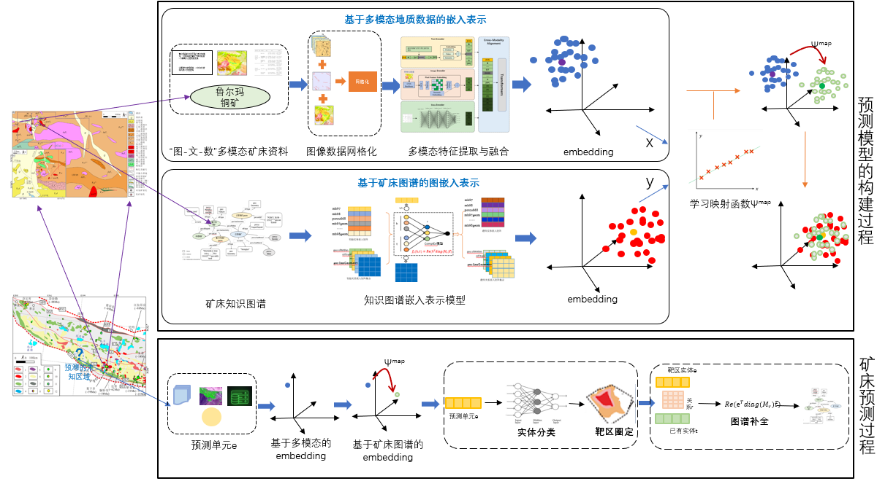
案例2：基于多模态地质资料的开放知识图谱矿产预测

Slide 23
结论
1
符号主义和连接主义是人工智能的根基
2
知识图谱和大模型技术是当前研究热点
3
传统图灵测试已破，期待新的图灵测试

Slide 24
感谢各位同仁聆听！
敬请批评指正！
知识就是力量！
Notes:
最后衷心感谢各位老师聆听，希望大家能多多批评指正。

Slide 25
人工智能发展历程
Notes:
Data modeling and databases evolved together, and their history dates back to the 1960’s.
数据建模和数据库是共同发展的，他们的发展最早可以追溯到上世纪60年代。
79年转折：真正将关系数据库管理系统转变为可靠、高性能、可扩展的生产工具的是健壮的查询优化器的出现。1979年，圣何塞IBM研究中心的Patricia Selinger描述了IBM System R（关系原型系统）的优化器。优化器技术在 1980 年代成熟，并在 1990 年左右建立了“关系帝国”。
90-00年：这段时间没有多少新的关系技术被发表。事实上，企业家（主要是在加利福尼亚）正忙于开发关系方法的替代方案。相当多的新公司和产品专注于专门的领域，如文档、图形、语义和大批量应用程序。
评价：今天，供应商在NoSQL /大数据品牌下联合起来。在一份白皮书中，一位非关系供应商（Mark Logic）非常简洁地抱怨关系模型：“关系数据库供应商仍然使用1980年代编写的代码为用户提供1990年代的产品，旨在解决1970年代的数据问题，其想法在1960年代出现。
两大问题: （1）Codd 博士定义的关系模型并不是一个真正一致的模型，因为它不能支持集合的集合（set of set）;（2）SQL不是一个形式化足够好的、和数学上完备的计算机语言。
08-至今：2008年左右，在Facebook的Hive和Cassandra开源版本的出现，引发了NoSQL对关系帝国的革命。这一领域今天获得了所有的关注。
最初，图数据被认为是NoSQL的一部分。鉴于它的重要性和热度，可以把它单独作为新一波浪潮。

